Slide 1
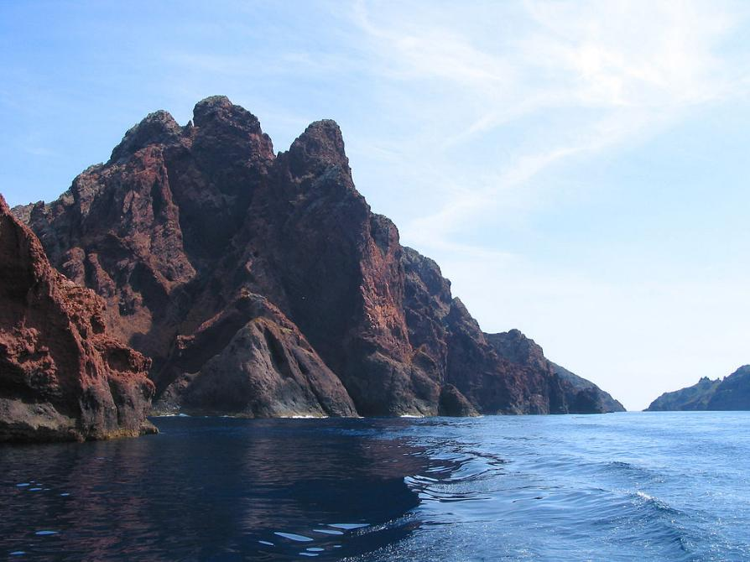
Réserve naturelle de Scandola.
Corse

Slide 2
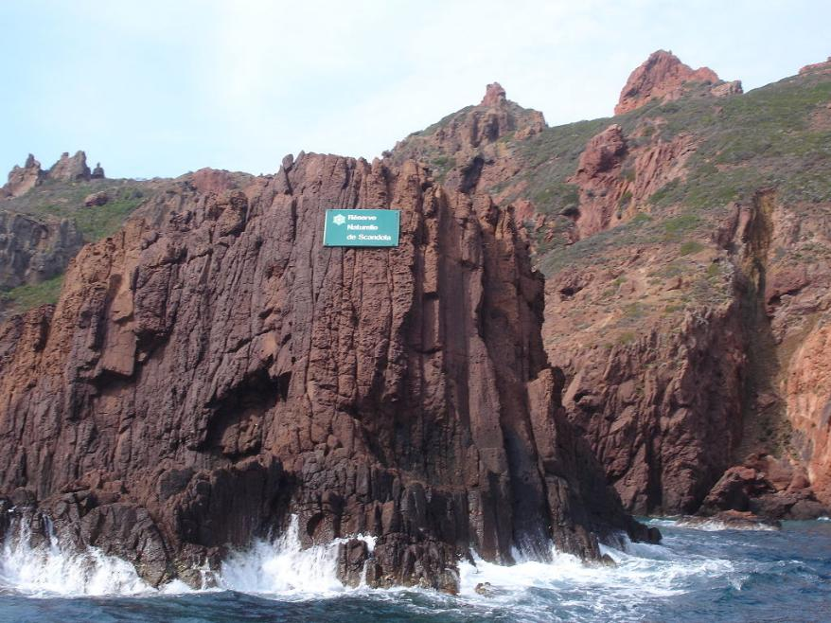
La réserve naturelle de Scandola (RNC24) est une réserve naturelle en Corse à la fois marine et terrestre, également inscrite sur la liste du patrimoine mondial de l'Unesco, et faisant partie des aires marines protégées de la France.
Panneau maritime de la réserve.

Slide 3
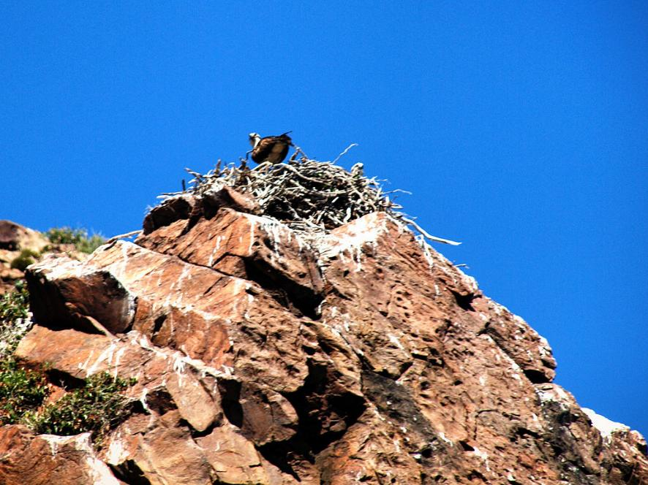
Nid de balbuzards pêcheurs dans la réserve de Scandola.

Slide 4
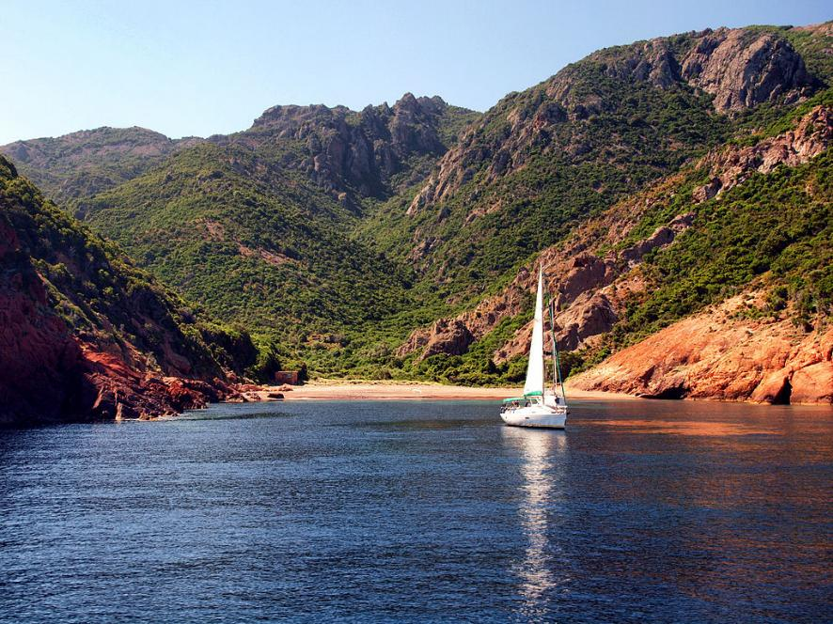
Marine d'Elbo

Slide 5
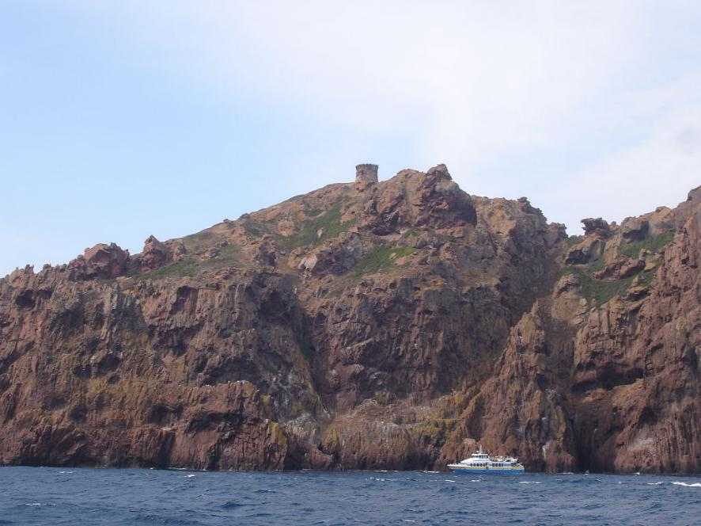
France, Corse-du-Sud (2A), Réserve de Scandola, Île de Gargalo

Slide 6
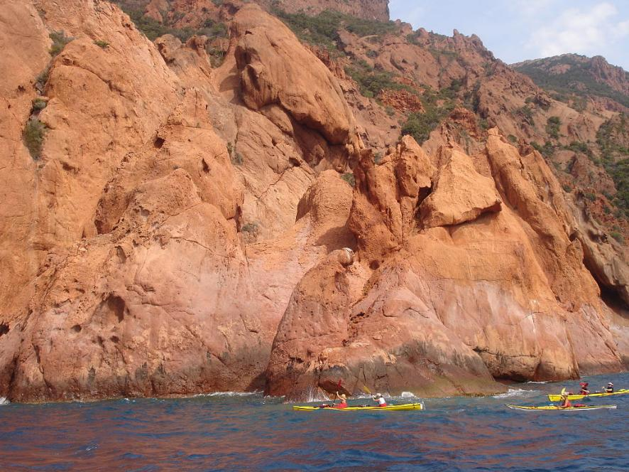
France, Corse-du-Sud (2A), Réserve de Scandola, canoês kayak

Slide 7
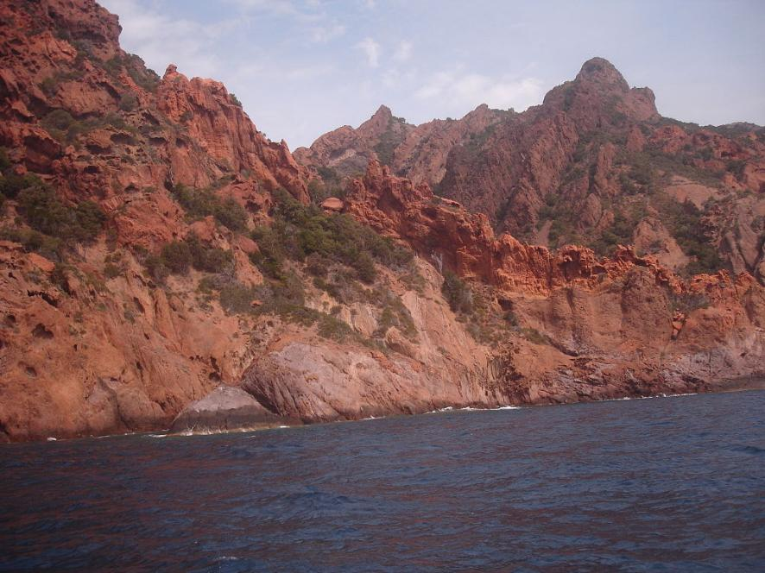
France, Corse-du-Sud (2A), Réserve de Scandola

Slide 8
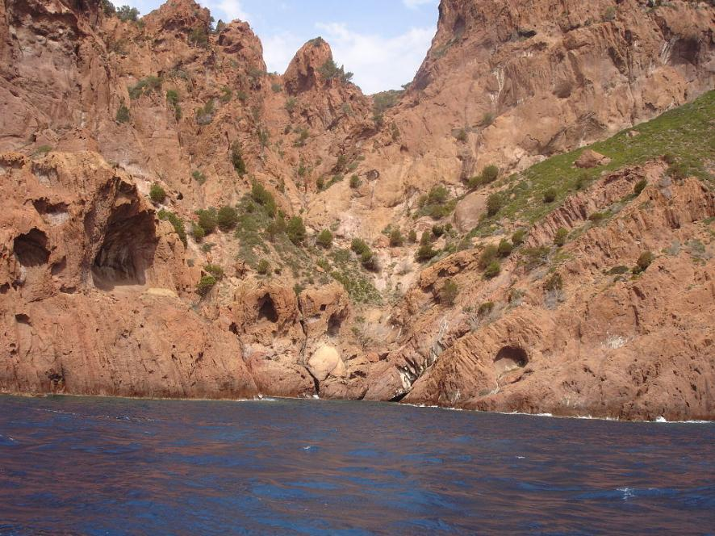
France, Corse-du-Sud (2A), Réserve de Scandola

Slide 9
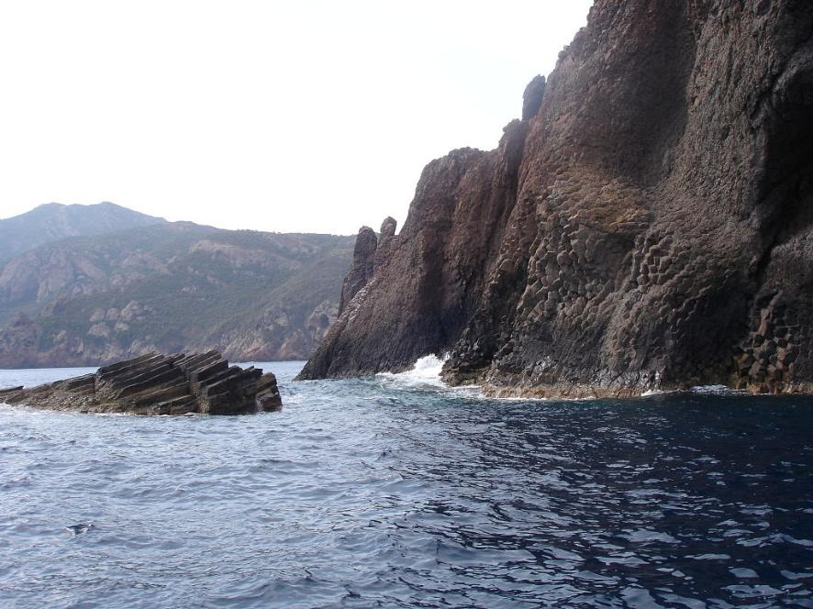
Basalte émergeant.

Slide 10
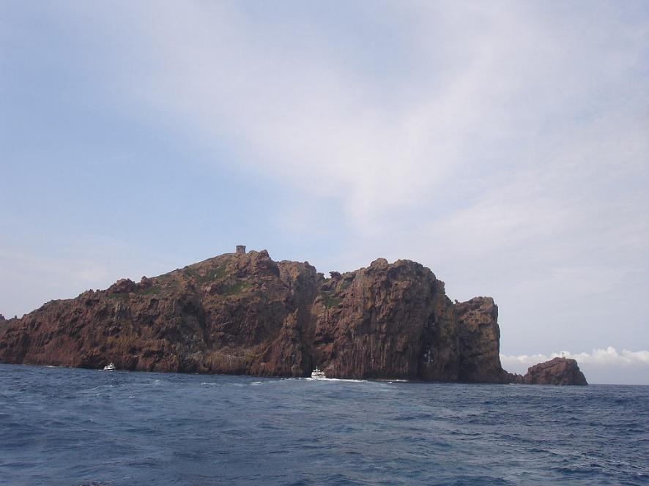
Vue générale de la presqu'île.

Slide 11
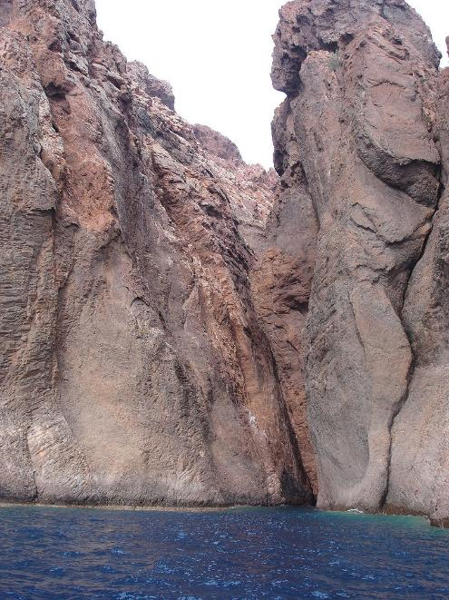
Anfractuosités.

Slide 12
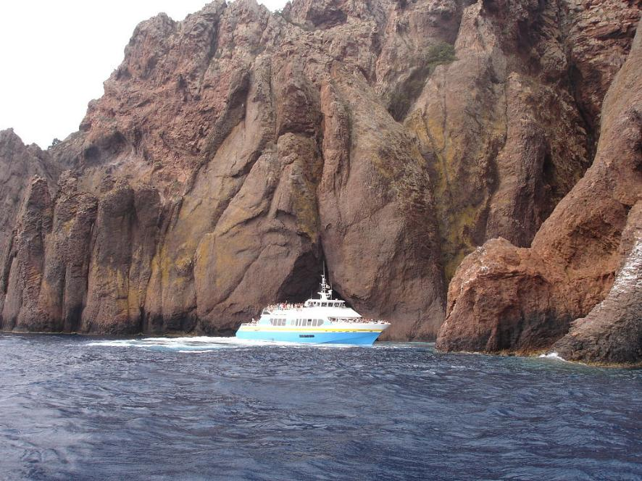
Anfractuosités.

Slide 13
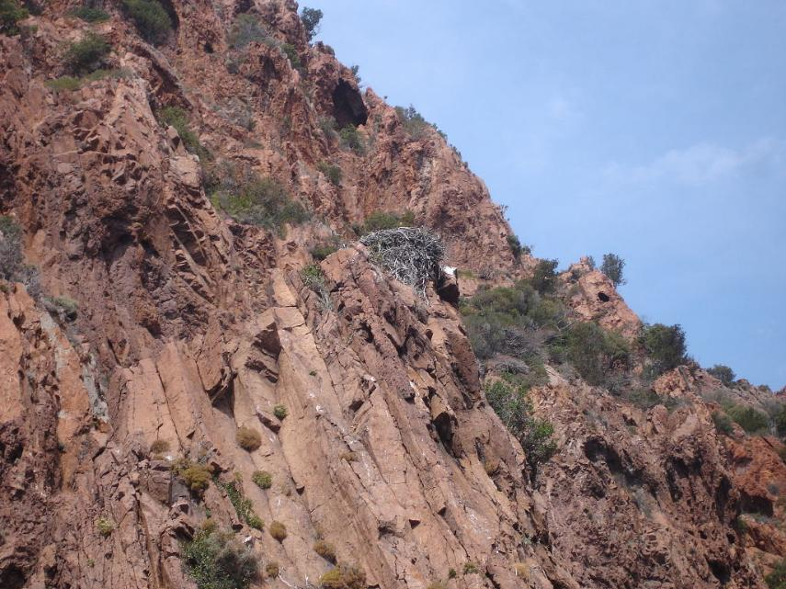
nid de balbuzard.

Slide 14
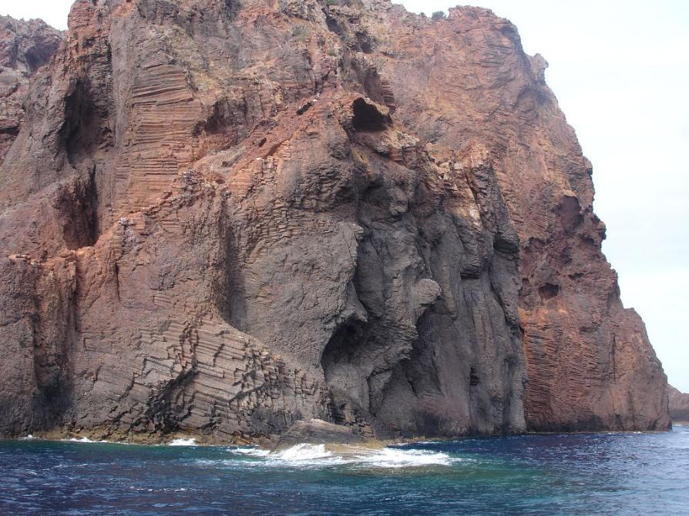
Structures basaltique, d'intérêt paysager et géologique.

Slide 15
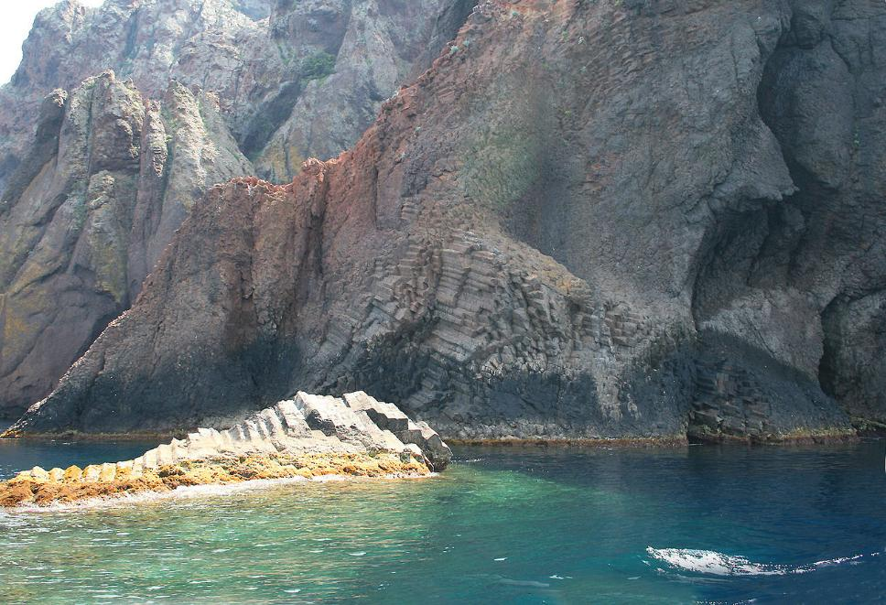
orgues basaltiques couchés et trottoirs à algues coralligènes.

Slide 16
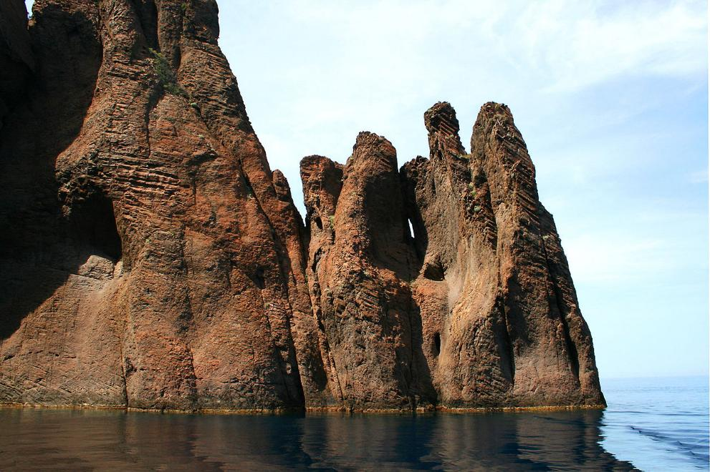
Rhyolite rouge.

Slide 17

Osani (Corse-du-Sud) - France, Réserve naturelle de Scandola.

Slide 18
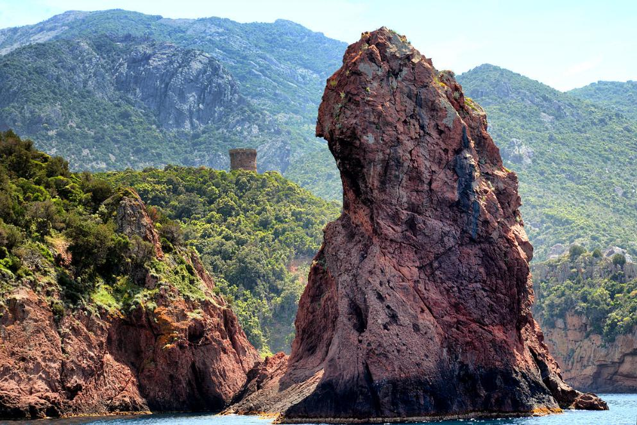
Scandola rocher et tour d'Elbo

Slide 19
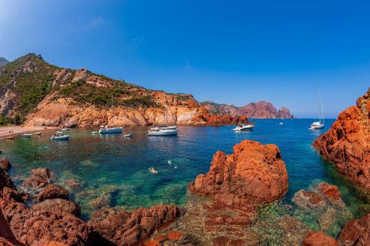
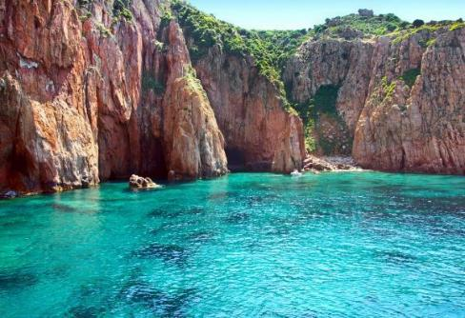

Slide 20
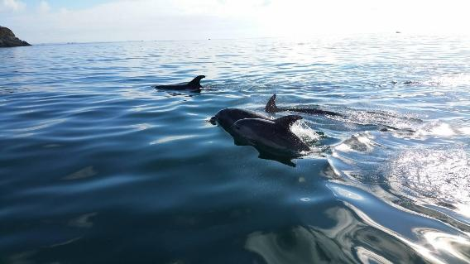
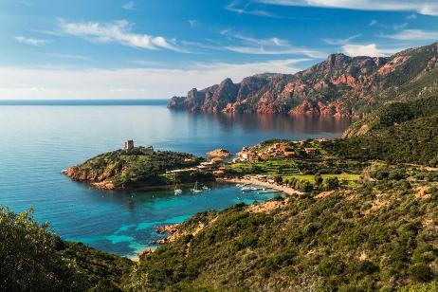

Slide 21
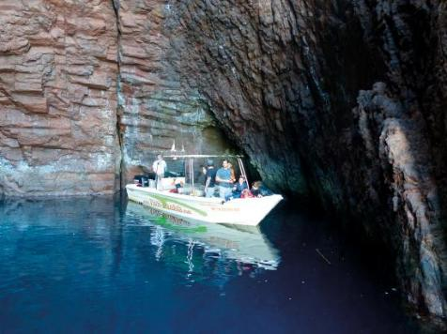
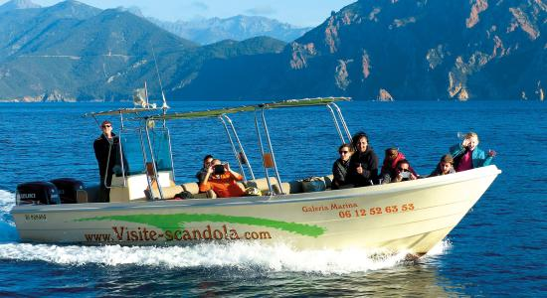

Slide 22
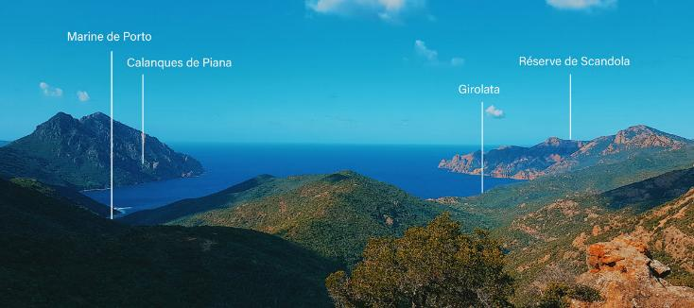
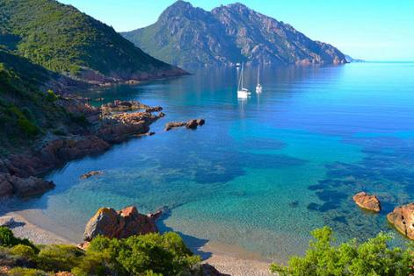

Slide 23
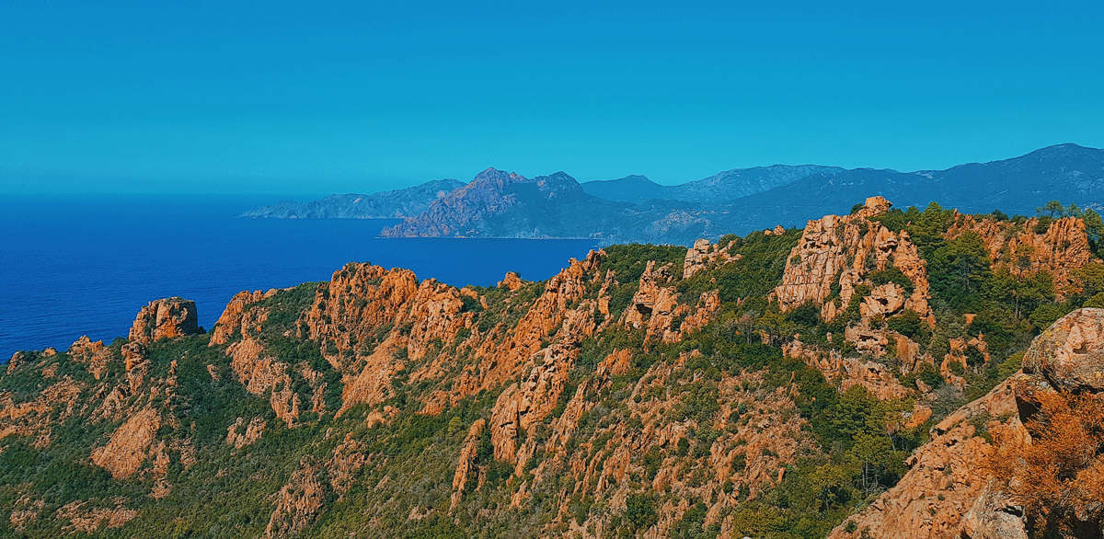
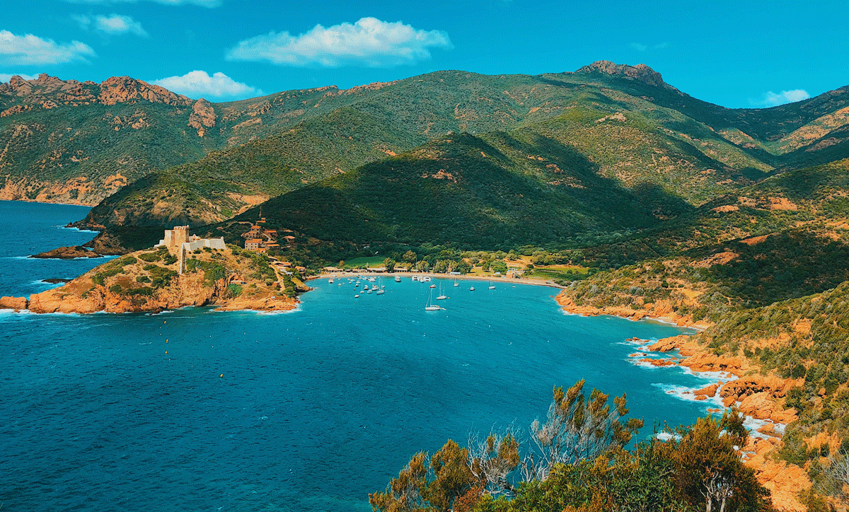

Slide 24
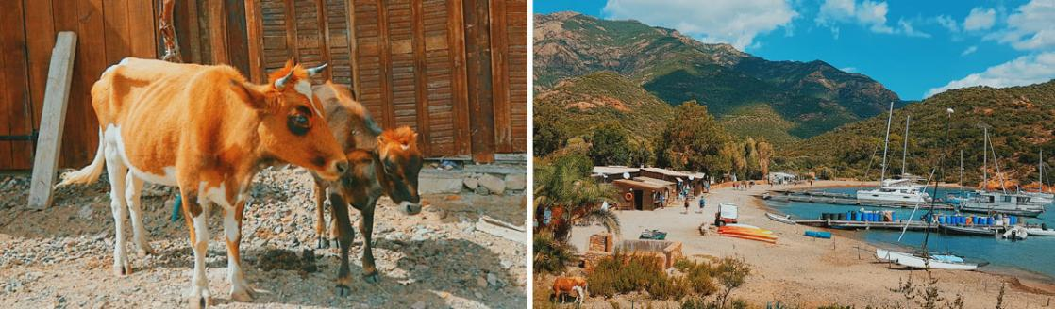

Slide 25
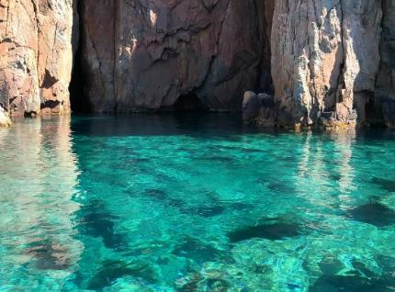
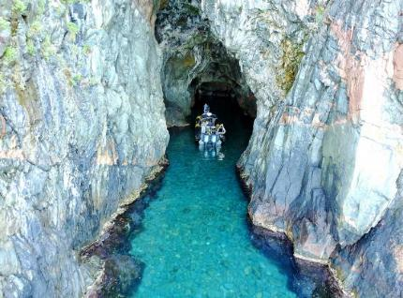

Slide 26
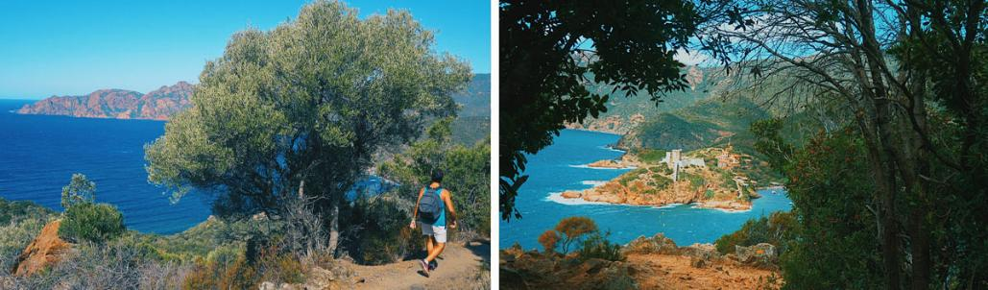

Slide 27
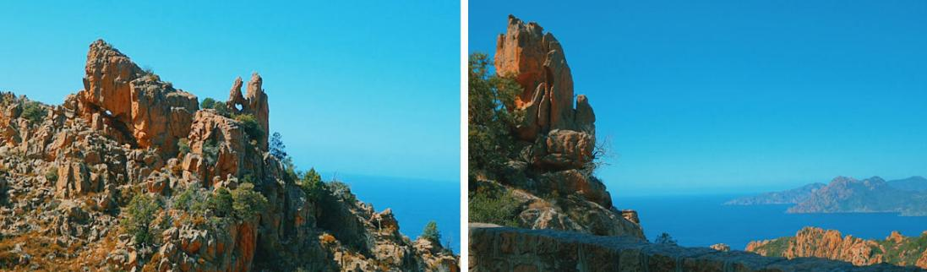

Slide 28
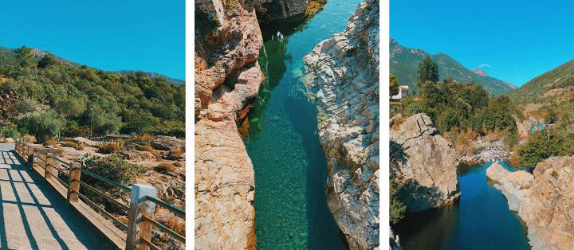
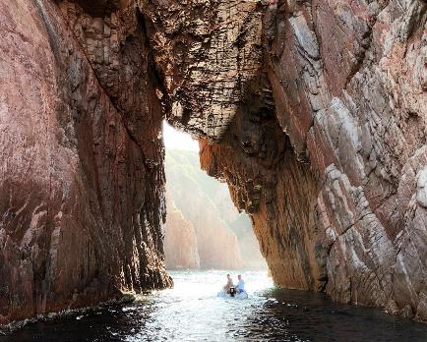

Slide 29
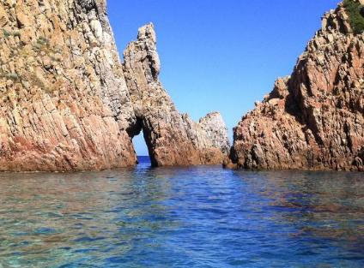
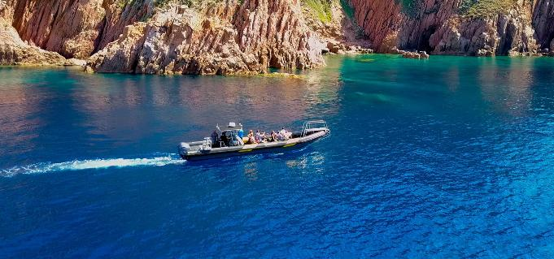

Slide 30

Sur La Suggestion De jackDidier
Lorient Vous A Présenté La Réserve Naturelle de Scandola – Corse
Les Images Et Le Son Du net
Daniel
Drapeau de Corse

